Slide 1


APLIKASI
SENTIMENT ANALYSIS
Review Hotel di Kota Jakarta, Indonesia

Slide 2

Overview
Topik Pembahasan
Aplikasi tentang apa ini?
Apa alasan dibuatnya aplikasi ini?
Bagaimana model dan alur tahapan yang digunakan?
Dataset apa yang digunakan?

Slide 3
Overview
Topik Pembahasan
Bagaimana performa dari hasil pengujian model?
Bagaimana proses deployment aplikasi ini?
Kesimpulan apa yang didapat dari aplikasi ini?
Apa saran dan rekomendasi yang dapat diberikan?

Slide 4

Aplikasi tentang apa ini?
Aplikasi ini dirancang khusus untuk menganalisis sentimen dari ulasan hotel di kota Jakarta.
Aplikasi ini memberikan pengguna kemampuan untuk dengan cepat mengevaluasi umpan balik pelanggan terhadap berbagai hotel di Jakarta melalui analisis sentimen otomatis.
Model training menggunakan algoritma SVC.

Slide 5


Apa alasan dibuatnya
aplikasi ini?
Permasalahan
Tujuan

Slide 6

Permasalahan
Dalam menghadirkan aplikasi sentiment analysis untuk ulasan hotel di Jakarta, beberapa permasalahan muncul. Pertama, fluktuasi sentimen bisa menjadi kendala utama, terutama ketika dipengaruhi oleh faktor-faktor eksternal atau tren yang bersifat sementara.
Bahasa yang beragam dan ekspresi pelanggan yang bervariasi juga menjadi tantangan dalam memastikan analisis sentimen yang akurat. Selain itu, penilaian kredibilitas ulasan merupakan perhatian penting untuk menghindari informasi yang tidak akurat atau bias.

Slide 7
Tujuan
Dengan mengatasi permasalahan sebelumnya, aplikasi sentiment analysis ini bertujuan memberikan informasi akurat dan kredibel tentang sentimen pelanggan terhadap hotel di Jakarta.
Fokusnya adalah memberikan pemahaman terperinci terhadap berbagai aspek, seperti layanan, fasilitas, dan kebersihan, sehingga pengguna dapat membuat keputusan yang lebih informasional dan sesuai dengan preferensi individu.
Secara keseluruhan, tujuan aplikasi ini adalah meningkatkan pengalaman pengguna dalam merencanakan perjalanan mereka ke Jakarta dengan menyediakan pandangan yang komprehensif dan relevan terhadap ulasan hotel di kota tersebut.

Slide 8



Bagaimana model dan alur tahapan yang digunakan?
Model Web Scrapping
Model Training SVC
Alur Tahapan SVC
Model yang berfungsi untuk mengumpulkan dataset dengan cara web scrapping.
Model melatih algoritma pada data ulasan, menerjemahkan teks ke representasi numerik, dan memprediksi sentimen ulasan baru.
Akan dijelaskan pada slide berikutnya.

Slide 9
Alur tahapan SVC
4. Evaluasi model
Menggunakan model yang telah dilatih untuk mengklasifikasikan atau memprediksi kelas data baru.
3. Pelatihan model SVC
Inisialisasi dan latih model Support Vector Classifier (SVC) menggunakan data latih, memilih kernel dan menyesuaikan hyperparameter.
2. Preprocessing data
Lakukan preprocessing pada data teks ulasan, termasuk penghapusan karakter khusus, konversi huruf kecil, penghapusan stopwords, dan lemmatisasi kata.
1. Pemilihan dan pengumpulan data
Pilih dataset ulasan hotel dengan label sentimen (positif/negatif) dan kumpulkan data sesuai kebutuhan aplikasi.

Slide 10
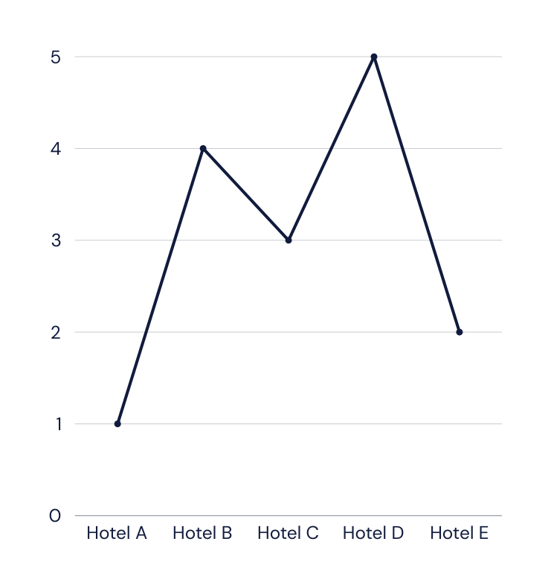
Dataset apa yang digunakan?
Dataset diperoleh dari informasi yang diekstraksi secara otomatis dari halaman web dengan metode web scrapping.
Saya membuat model web scrappingnya dengan menggunakan Serp API. Untuk lokasi pengumpulan data saya tentukan di daerah jakarta dengan kategori khusus yaitu ”hotel”.
Atribut data yang dikumpulkan berupa nama hotel, username pengulas, rating hotel, dan review hotel.

Slide 11
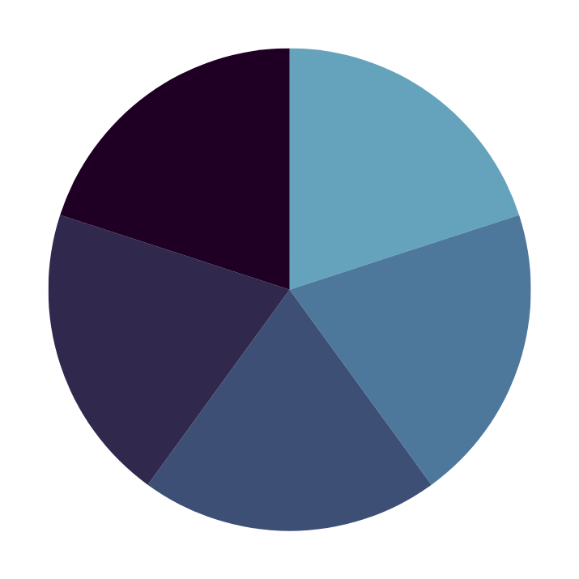
Bagaimana performa dari hasil pengujian model?
Hasil pengujian pada model training SVC telah menunjukkan bahwa model telah memiliki tingkat akurasi, presisi, recall, dan F1-score yang tinggi.
Hal ini menunjukkan bahwa performa dari hasil pengujian model adalah sangat baik.

Slide 12
Bagaimana proses deployment aplikasi ini?
4. Deploy aplikasi ke platform cloud
Setelah aplikasi dipastikan berjalan dengan baik secara lokal, maka aplikasi dapat dideploy ke platform cloud seperti Heroku, AWS, atau Azure.
3. Jalankan aplikasi di lokal
Setelah selesai maka aplikasi akan dicoba dengan dijalankan di environment lokal dengan menggunakan perintah -> streamlit run app.py.
2. Buat file aplikasi Streamlit
Buat file Python (misalnya, app.py) yang akan menjadi script utama aplikasi Streamlit.
1. Instalasi Streamlit
Menginstall Streamlit ke dalam environment dengan menggunakan command -> pip install streamlit.

Slide 13

Kesimpulan apa yang didapat dari aplikasi ini?
Aplikasi Sentiment Analysis yang saya buat untuk ulasan hotel di Jakarta telah melewati pengujian dengan hasil yang memuaskan. Saya membuat 2 model disini. Model yang pertama digunakan untuk mengumpulkan dataset ulasan hotel menggunakan metode web scrapping.
Untuk model yang satunya menggunakan algoritma Support Vector Classifier (SVC), yang memberikan hasil yang baik dalam menganalisis sentimen ulasan berbahasa Inggris.
Meskipun berhasil, satu kekurangan teridentifikasi, yaitu keterbatasan pada bahasa, di mana aplikasi hanya dapat menganalisis ulasan dalam bahasa Inggris.

Slide 14
Apa saran dan rekomendasi yang dapat diberikan?
Untuk meningkatkan fungsionalitas, kedepannya dapat dilakukan integrasi dengan menambahkan layanan terjemahan otomatis agar aplikasi dapat menangani ulasan dalam bahasa yang berbeda, seperti bahasa Indonesia.
Dengan memperbaiki keterbatasan ini, aplikasi dapat menjadi lebih fleksibel dan dapat diakses oleh lebih banyak pengguna.

Slide 15

Thank you!

